Slide 1

Název školy: Základní škola Městec Králové
Autor: Mgr. Petr Novák
Název: VY_32_INOVACE_74_Inf5_7
Číslo projektu: CZ.1.07/1.4.00/21.2313
Téma: Gmail – Google Kalendář
Anotace: Prezentace seznamující s Google kalendářem .
Datum: 23. 3. 2013
Keywords: gmail, email, kalendář

Slide 2
Gmail – Google Kalendář

Slide 3

Gmail – Google Kalendář
Registrací emailové schránky na Gmailu získáváme i další volné služby portálu Google
Jednou z nich je i zajímavá služba Google Kalendář, který spolupracuje s Gmailem

Slide 4
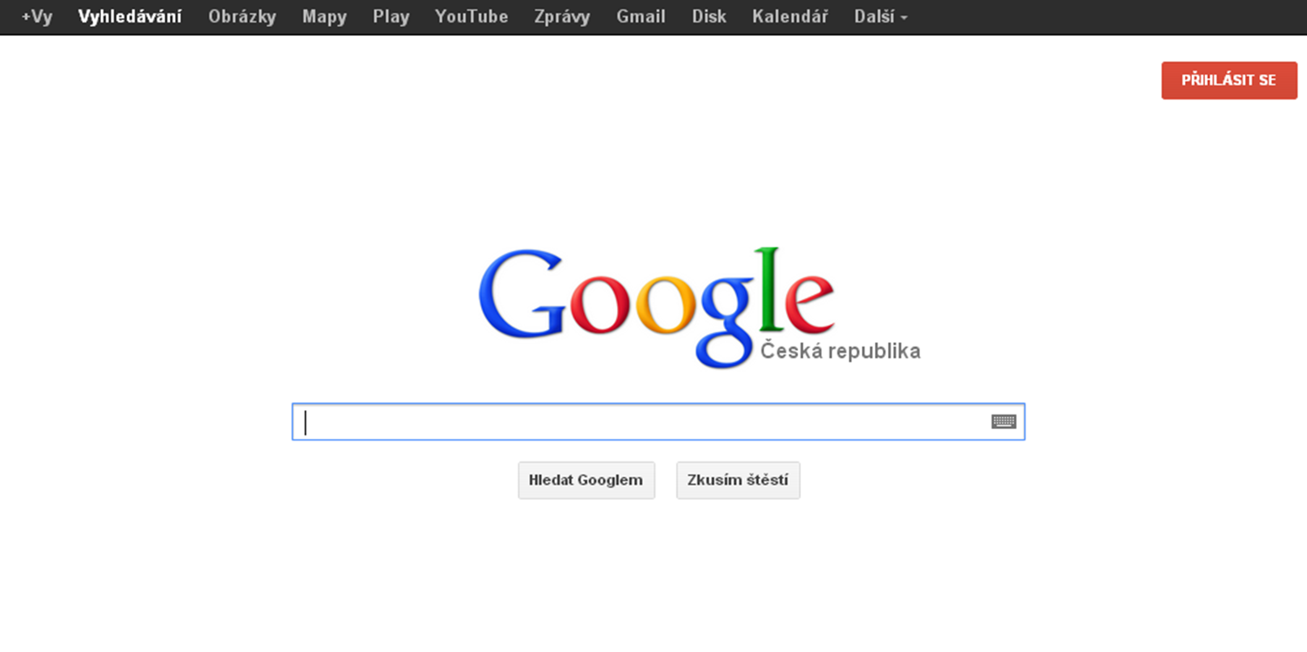
Přístup na Google Kalendář
Přihlášením na Google.cz přístupovými údaji na Gmail získáme přístup i k ostatním službám Google, jako je právě Kalendář

Slide 5
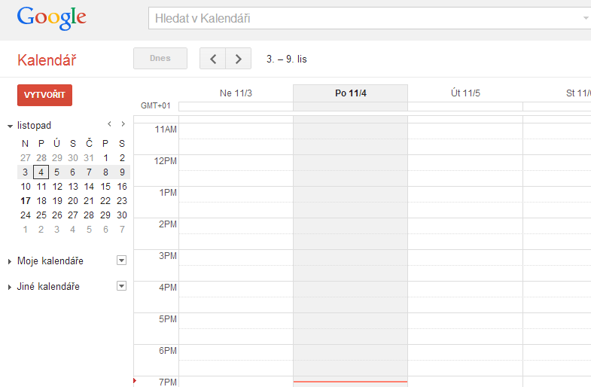
Google Kalendář
Základní obrazovka Google Kalendáře. Vlevo náhled celého měsíce, uprostřed plánovací kalendář týdenní

Slide 6
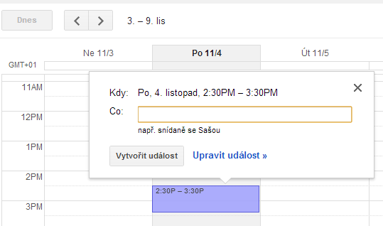
Vložení události/úkolu
Klepnutím myši na hodinu dne můžeme vložit událost

Slide 7
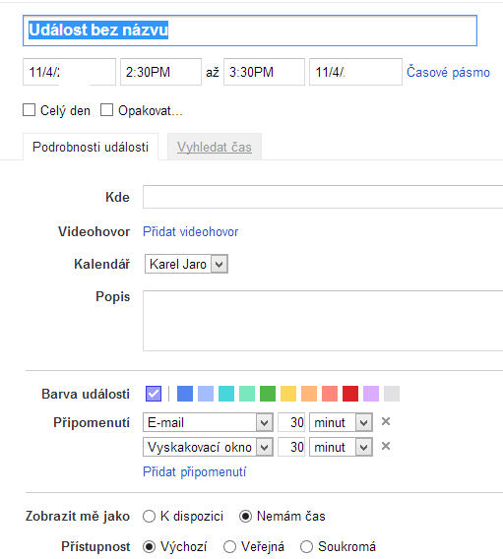
Nastavení události
Můžeme určit přesný časový úsek události, včetně jejího opakování
Z důvodu třídění událostí lze přiřadit barvu a vybrat, jak máme být na událost upozorněni – email, vyskakovací okno

Slide 8
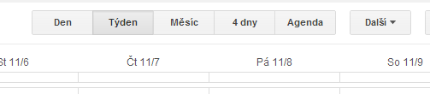
Zobrazení kalendáře
Lze určit, jaký kalendář bude právě zobrazen – denní, týdenní, měsíční

Slide 9
Procvič si:
Jak se dostanu do Google Kalendáře? ?
Jak si změním zobrazení kalendáře? ?
Jak se vkládá událost? ?
Kde si nastavím upozornění? ?

Slide 10
Použité zdroje:
[cit. 2013-03-23] PrintScreen Google Kalendář
[cit. 2013-03-23] Kliparty sady Microsoft Office

